Slide 1
数据库事务原理与实现
https://guimy.tech

Slide 2
事务概念
A way to group several reads and writes into a logical unit.
All reads and writes are executed as one operation: succeeds or fail.
To simplify the programming model accessing a database.

Slide 3
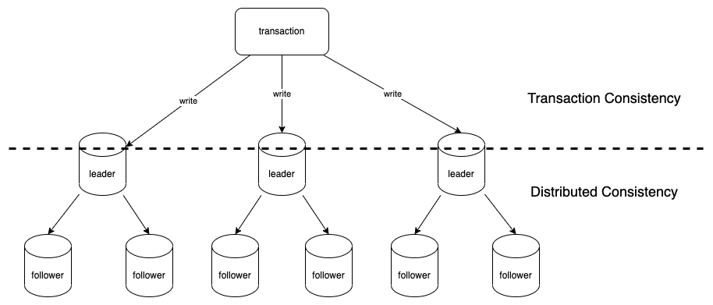
事务的特征
ACID：Atomicity，Consistency，Isolation，Durability
Consistency
一致性是业务上的概念，业务层面定义了什么状态是一致。
数据库提供 Atomicity 和 Isolation 帮助业务实现一致性
区别于 Replica Consistency

Slide 4
事务隔离级别
Read Uncommitted
Read Committed
Repeatable Read
Serializable

Slide 5
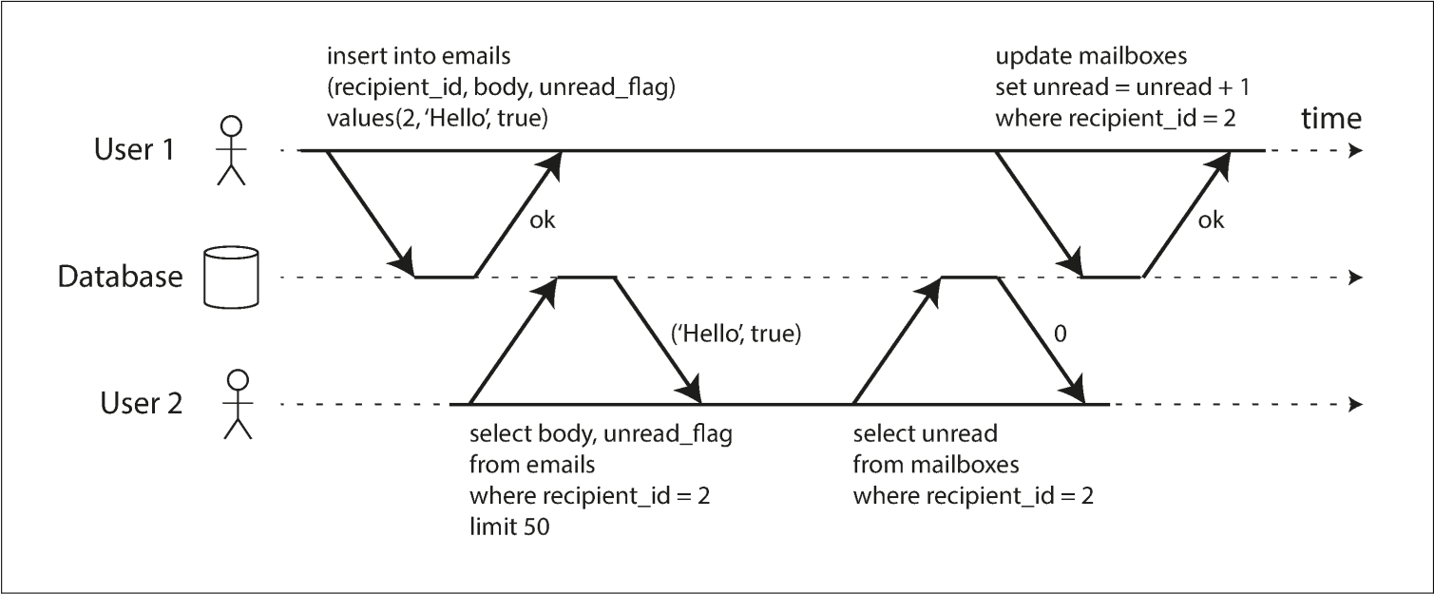
Read Uncommitted
表名 | 列 | 描述
emails | receipient_id, body, unread_flat | 邮件记录
mailboxes | receipient_id, unread | 未读记录数
脏读
事务提交？
事务回滚？
commit
roolback
Notes:
A Transaction saw the half way of another transaction.

Slide 6
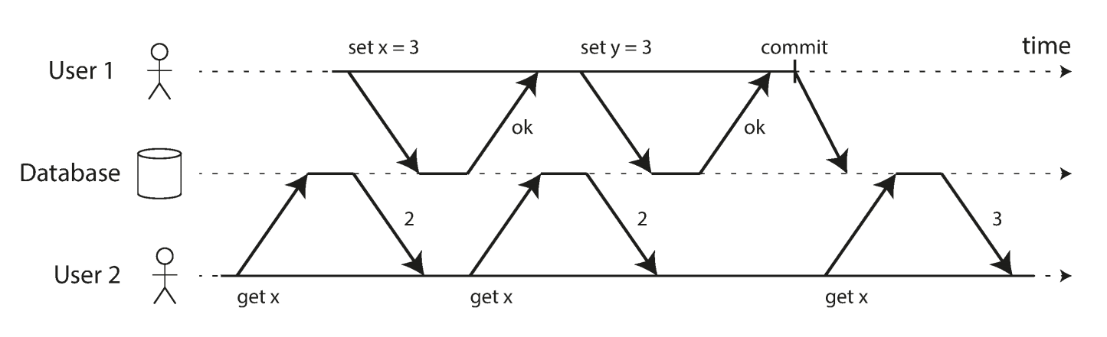
Read Commited
读：已提交的数据
写：覆盖已提交的数据

Slide 7
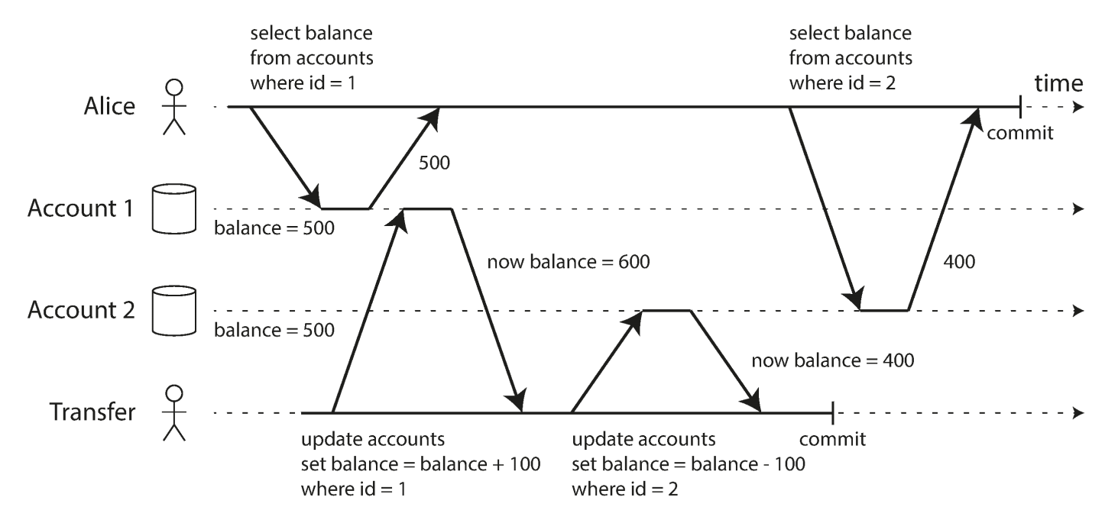
Read Commited
不可重复读
Read Skew
不适用场景
备份
OLAP
Notes:
在一个事务中，同样的语句两次看到的结果不一样。

Slide 8
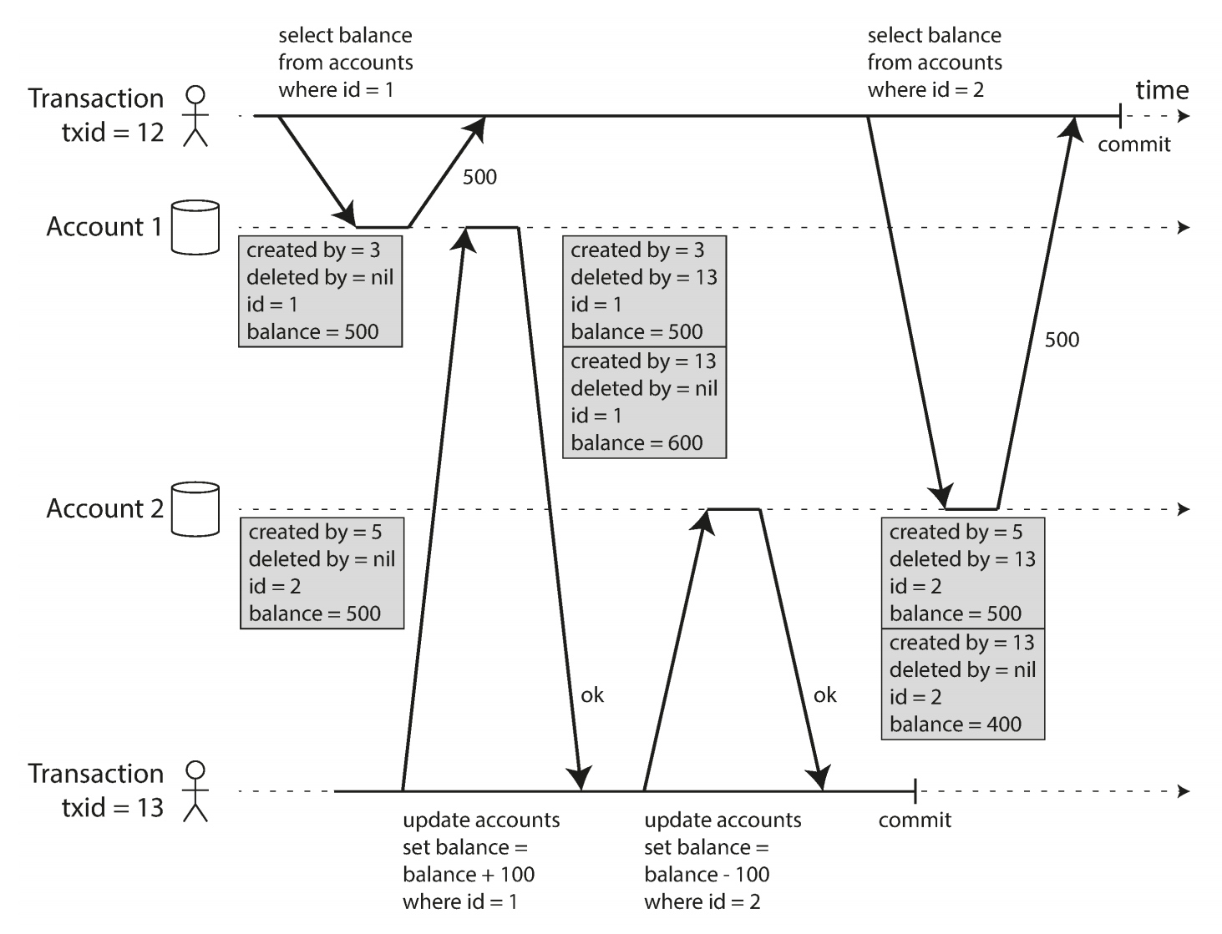
Repeatable Read
Snapshot isolation
事务快照
MVCC
Multi Version Concurrency Control
每行记录有一个版本
版本号单调递增
RC 隔离级别是其特例

Slide 9
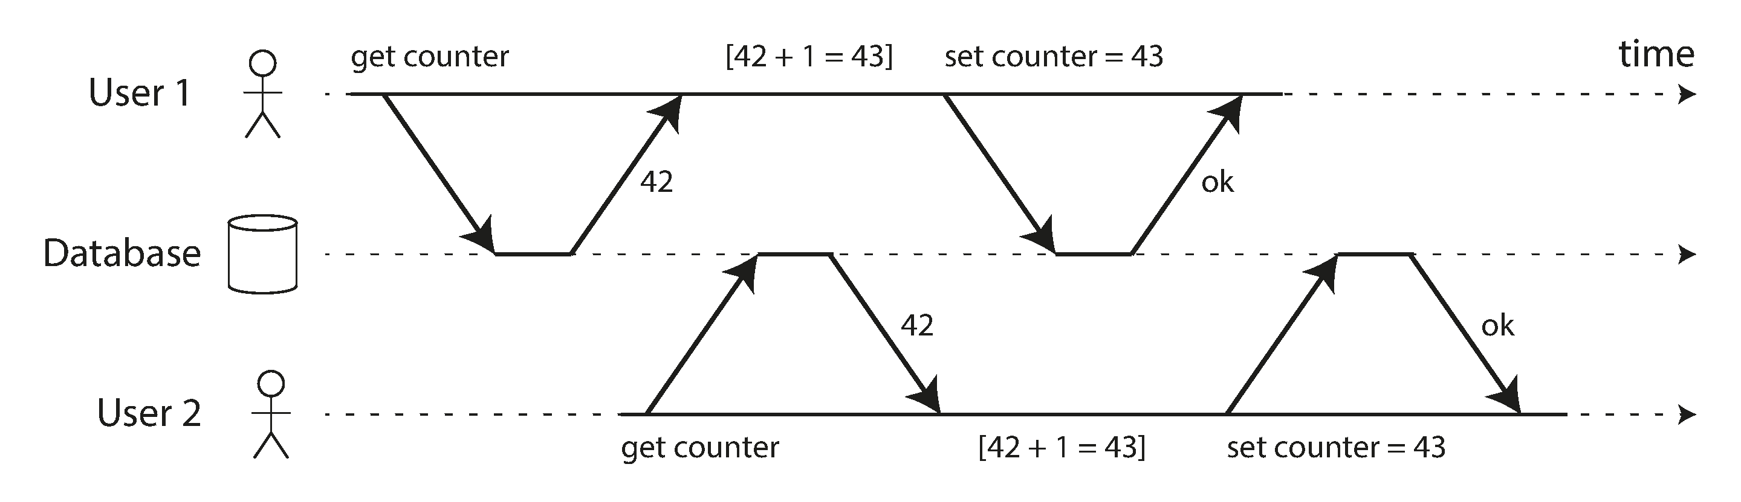
Lost Update
现象：A 事务覆盖了 B 事务的提交
并发更新同一列
Read -> Modify -> Write
常见：更新 JSON 文本字段
RC 和 RR 隔离级别下都会发生

Slide 10
Prevent Lost Update
Atomic write operations
UPDATE ... SET v = v + 1 WHERE k = $key
显示加锁 SELECT ... FOR UPDATE
Compare - and - Set
由事务管理器在 RR 隔离级别中检测该场景
MySQL 未实现

Slide 11
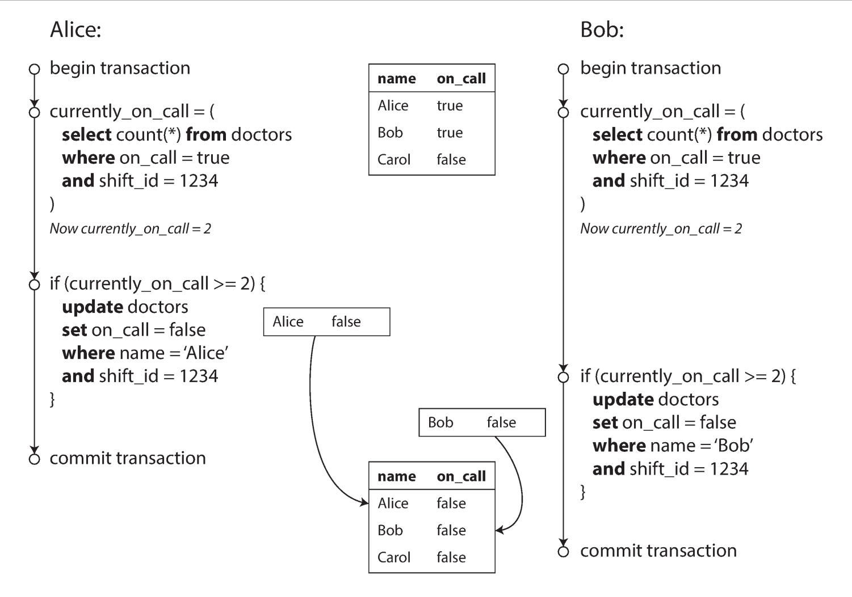
Write Skew
现象：不同事务更新不同行导致数据不符合预期
snapshot isolation 无法解决

Slide 12
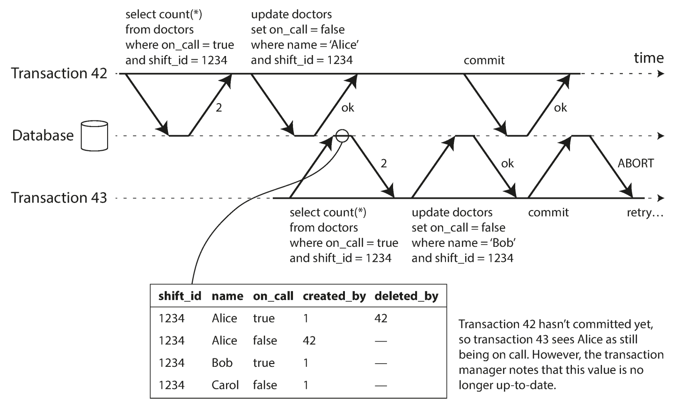
Serializability
确保并发的冲突事务就像按顺序执行
实现方式
顺序执行事务
Redis
两阶段锁（Two Phase Locking, 2PL）
不同事物对同一个对象的读和
写都会相互阻塞
B 在写一个对象前，必须等待
这个对象的读和写锁被释放
序列化快照隔离（Serializable
Snapshot Isolation, SSI）

Slide 13
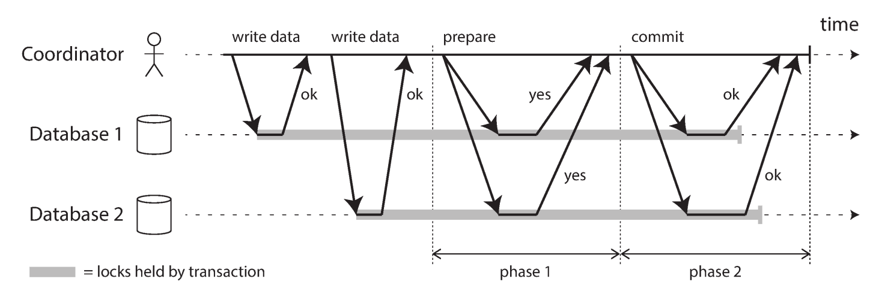
分布式事务
在分布式环境中存在着多种不稳定因素
机器节点不稳定
网络不稳定
事务提交部分节点成功，部分节点失败，无法撤回。
解决方案
两阶段提交， Two Phase Commit，2PC

Slide 14
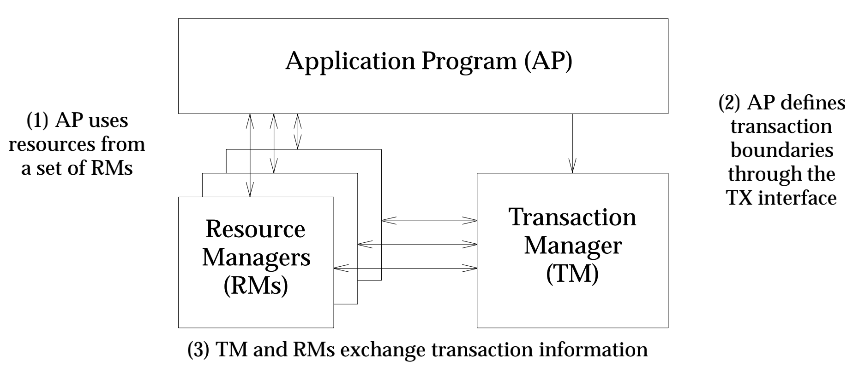
XA 分布式事务
Coordinator
Participant 1
Participant 2
Transaction Manager（TM）
Resource Managers（RMs）
JTA 实现
开启事务
write 1
write 2
revocable
事务提交
prepare
commit
事务提交
irrevocable
DTP 模型
为什么 XA 能保证事务原子性

Slide 15
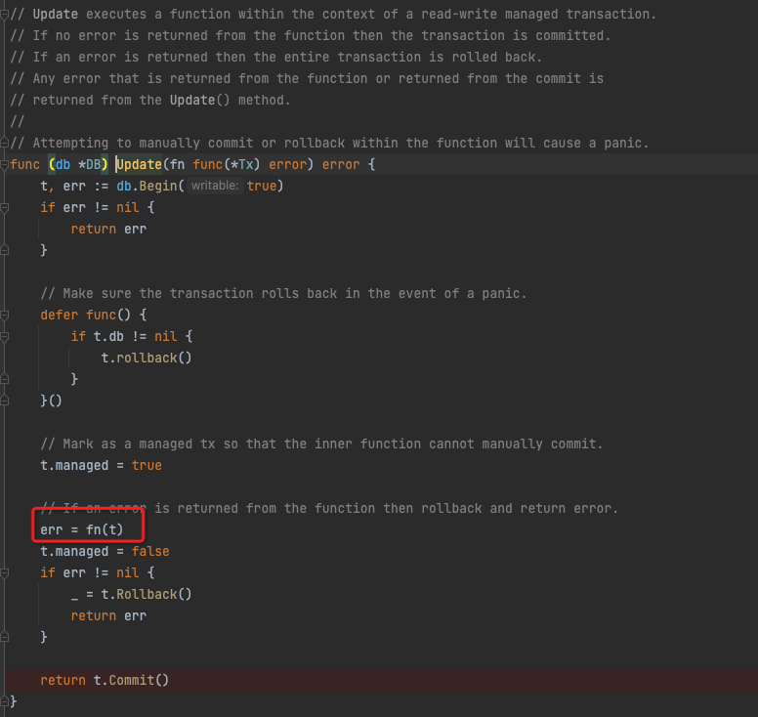
BoltDB 事务实现
BoltDB 是一个 Go 语言实现的 Key/Value 数据库。
etcd 使用 BoltDB 作为底层存储。
不超过 5000 行的 Go 语言代码实现。
https://github.com/boltdb/bolt
使用 B+ 树作为存储的数据结构。
满足数据库 ACID 标准。
基于 mmap 实现内存管理。
同一时刻一个写事务和多个读事务。

Slide 16
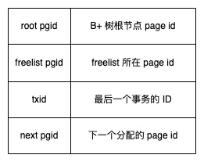
BoltDB 事务实现
数据在文件中按照以 page 为单位进行存储。
meta page 存储元数据的 page
freelist page 用于回滚和 page 回收/重用
root page 存储数据的 B+ 树根节点
root
meta 1
meta 2
freelist
root
1
2
3
1
2
3
数据库文件
存储数据的 B+ 树

Slide 17
BoltDB 事务实现
root
COW（ copy-on-write）
1
2
3
meta 1
meta 2
freelist
root
1
2
3
B+ 树
root
5
meta 1
meta 2
freelist
root
1
2
3
4
5
1
2
3
4
B+ 树

Slide 18
XA 分布式事务实现
两种角色：Resource Manager，Transaction Manager
Resource Manager 实现 XA 协议
start/end/prepare/commit/rollback
支持 XA 协议的数据库
MySQL
PostgreSQL
...
Transaction Manager（Coordinator）实现事务管理
xid 生成
提交/回滚
实现参考
Atomikos
Narayana
Bitronix
...

Slide 19
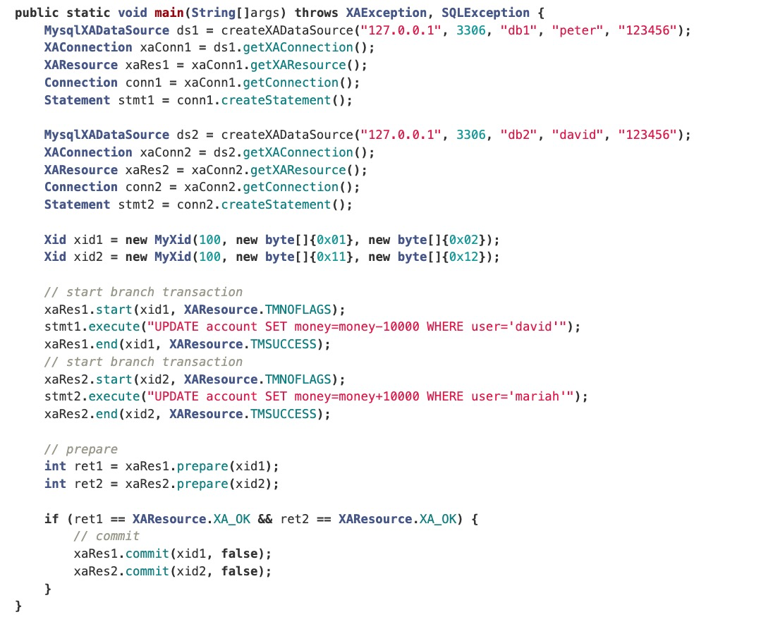
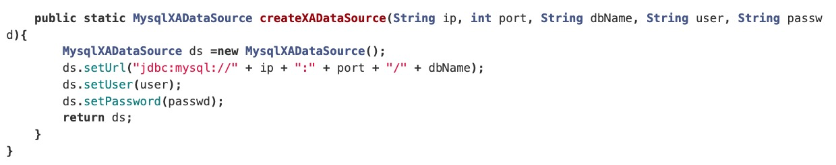
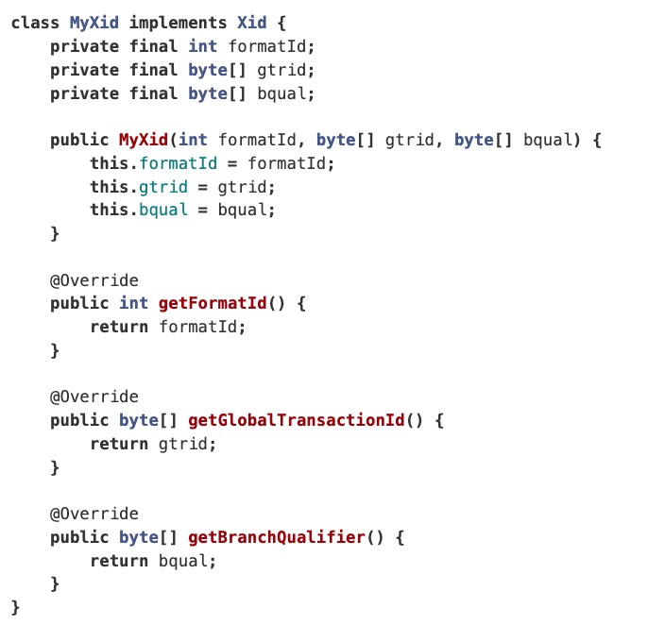
使用 JDBC XA 接口实现 XA 事务

Slide 20
MySQL Sharding XA 事务实现
MySQL Proxy
XA START xid
Transaction Manager
SELECT ...
INSERT ...
UPDATE ...
DELETE ...
XA END xid
XA PREPARE xid
MySQL DB 1
MySQL DB 2
MySQL DB 3
COMMIT
Resource Manager
如何回滚？
如何重试？
事务日志如何存储？

Slide 21
MySQL Sharding XA 事务优化
Coordinator
primary DB
DB 2
DB 3
跨库事务选出主库（默认第一个写入库）
主库同事记录事务状态（tx_log）用户事务恢复/回滚
其他分库使用 XA 2PC
主库先于其他库提交
commit
xa commit xid
支持 RU，RC，Serializable 隔离级别
开启事务
begin
SQL 1
XA start
SQL 2
XA start
SQL 3
事务提交
insert tx_log
add txlog
prepare
XA prepare
XA prepare
commit
XA commit
commit
XA commit

Slide 22
Reference
《Designing Data-Intensive Applications》
https://github.com/boltdb/bolt

Slide 23
Thanks
Q&A

